Slide 1
구직사이트 통합 데이터 기업 분석 - R 기반 데이터 분석 프로젝트
2조
박환
이경재
이 문서는 나눔글꼴로 작성되었습니다. 설치하기

Slide 2
목차
전체기업 분석
기업 평점 분포도
평점 대비 산점도
지역별 분포도
산업별 분석
기업 평점 분포도
평점대비 산점도
지역별 분포도
구인 기업 분석
기업 평점 분포도
평점대비 산점도

Slide 3
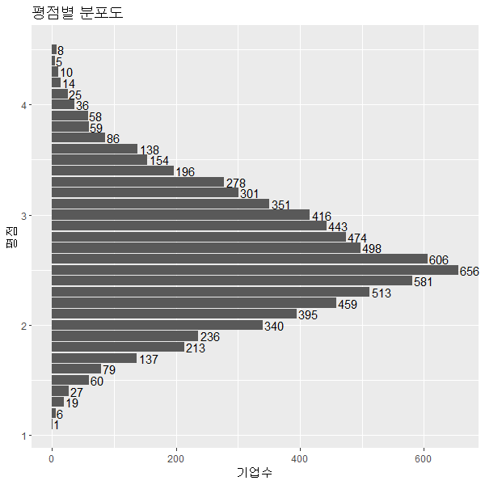
전체기업 분석 - 기업 분포도
N=5116
평점 0 에서 평점 5까지를 기준으로 분석
중앙값인 2.5를 기준으로 정규분포에 근사
평점 2.5인 기업수가 가장 많은 것으로 분석
3/ 12

Slide 4
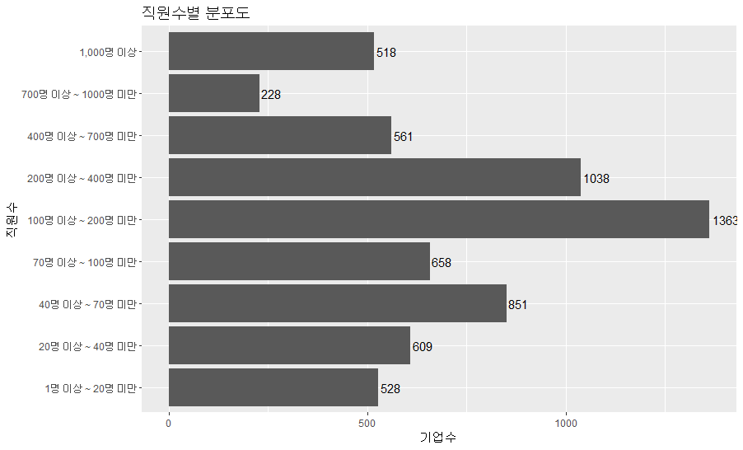
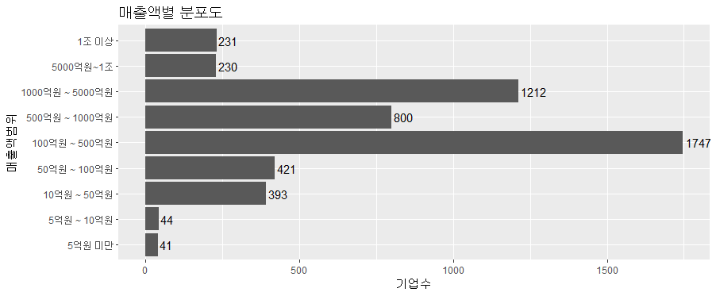
전체기업 분석 - 기업 분포도
N=5116
N=5116
평점 0 에서 평점 5까지를 기준으로 분석
중앙값인 2.5를 기준으로 정규분포에 근사
국내 기업 중 직원규모가
100명 이상 200명 미만인 기업이
가장 많은 것으로 분석
국내 기업 중 연간 매출액 규모가
100억 이상 500억 미만인 기업이
가장 많은 것으로 분석
4/ 12

Slide 5
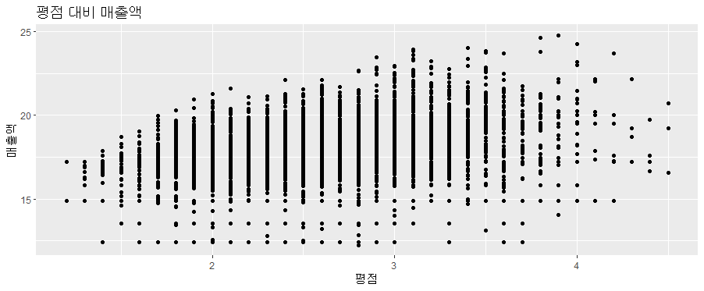
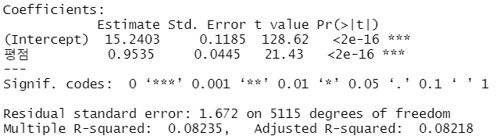
전체기업 분석 - 평점 대비 산점도
N=5116
평점 0 에서 평점 5까지를 기준으로 분석
중앙값인 2.5를 기준으로 정규분포에 근사
5/ 12

Slide 6
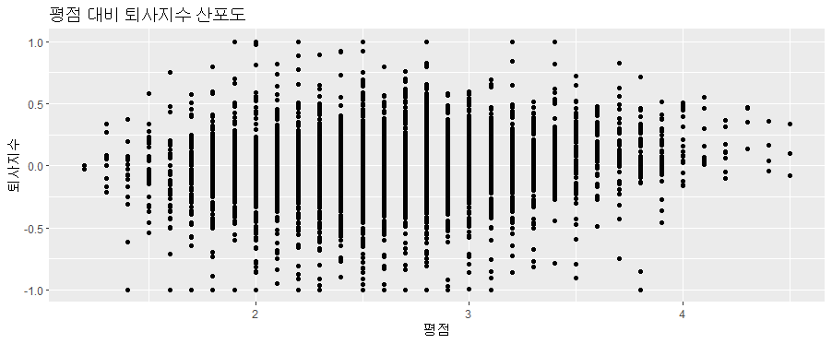
전체기업 분석 - 평점 대비 산점도
평점 0 에서 평점 5까지를 기준으로 분석
중앙값인 2.5를 기준으로 정규분포에 근사
6/ 12

Slide 7
전체기업 분석 - 지역별 분포도
평점 0 에서 평점 5까지를 기준으로 분석
중앙값인 2.5를 기준으로 정규분포에 근사
7/ 12

Slide 8
도형
도형 예시 :
도형 안에 내용을 넣을 경우, 상하좌우 중앙정렬을 권장합니다.
내용
내용
내용
8 / 12

Slide 9
페이지 제목
도형 예시 :
삽입 > 도형 또는 SmartArt를 이용하여
다양한 도형 및 다이어그램을 구현할 수 있습니다.
내용
내용
내용
상세항목의 내용
상세항목의 내용
상세항목의 내용
상세항목의 내용
상세항목의 내용
상세항목의 내용
상세항목의 내용
상세항목의 내용
상세항목의 내용
9 / 12

Slide 10
차트
차트 예시 :
삽입 > 차트를 이용하여 다양한 차트형태를 구현할 수 있습니다.
표를 선택한 상태에서 오른클릭을 한 뒤, 데이터 편집을 클릭하여
실제 내용과 수치를 편집해 사용할 수 있습니다.
10 / 12

Slide 11
차트
차트 예시 :
삽입 > 차트를 이용하여 다양한 차트형태를 구현할 수 있습니다.
표를 선택한 상태에서 오른클릭을 한 뒤, 데이터 편집을 클릭하여
실제 내용과 수치를 편집해 사용할 수 있습니다.
11 / 12

Slide 12
차트
차트 예시 :
삽입 > 차트를 이용하여 다양한 차트형태를 구현할 수 있습니다.
표를 선택한 상태에서 오른클릭을 한 뒤, 데이터 편집을 클릭하여
실제 내용과 수치를 편집해 사용할 수 있습니다.
12 / 12

Slide 13
차트
차트 예시 :
삽입 > 차트를 이용하여 다양한 차트형태를 구현할 수 있습니다.
표를 선택한 상태에서 오른클릭을 한 뒤, 데이터 편집을 클릭하여
실제 내용과 수치를 편집해 사용할 수 있습니다.
13 / 12

Slide 14
일정
일정표 예시 :
일시와 막대 길이 등을 자유롭게 편집하실 수 있습니다.
12월
1월
2월
3월
4월
5월
6월
7월
8월
9월
10월
11월
12월
내용
내용
내용
내용
14 / 12

Slide 15
표
표 예시 :
표를 선택한 상태에서, 표 도구 > 디자인 혹은 레이아웃에서 색상 및 선을 편집할 수 있으며,
항목별 집행 예산표 등을 작성하기에 좋습니다.
구분 | 항목 | 항목 | 항목
항목 | 내용 | 내용 | 내용
항목 | 내용 | 내용 | 내용
항목 | 내용 | 내용 | 내용
항목 | 내용 | 내용 | 내용
항목 | 내용 | 내용 | 내용
총 비용 |  | 내용
15/ 12

Slide 16
감사합니다.

